Slide 1
Ⅰ．支撑丰田生产方式的经营理念及思维方式
1. 企业目的
谋求与国际社会的和谐，实现社会使命：
・ 过上更加丰富的文化生活
・ 通过公司实现地域文化融合
・ 安定员工的生活基石
为此、首先提高利润，才能使企业能够存续下去。

Slide 2
2. 不降低成本就无法提高利润
（1）售价=成本+利润
（2）利润=售价-成本
(1)提高售价才能获得更多的利润
(2)降低成本
利润
利润
售价
售价
成本
成本
1、提高售价…需求﹥供应
增加利润的方法
2、降低成本…需求≦供应
售价是由顾客决定的、成本是由制造方决定的

Slide 3
3. 成本取决于生产方法
材料的流动顺序
成本 构成
1
2
3
4
2
2
2
2
1
3
1
3
1
3
1
3
其他
原材料
费用
能耗
材料的流动顺序
劳务费用
零部件
费用
1
2
3
4
2
3
2
3
1
4
1
4
各企业普遍相同的基础成本
生产方法不同造成各企业间的差异

Slide 4
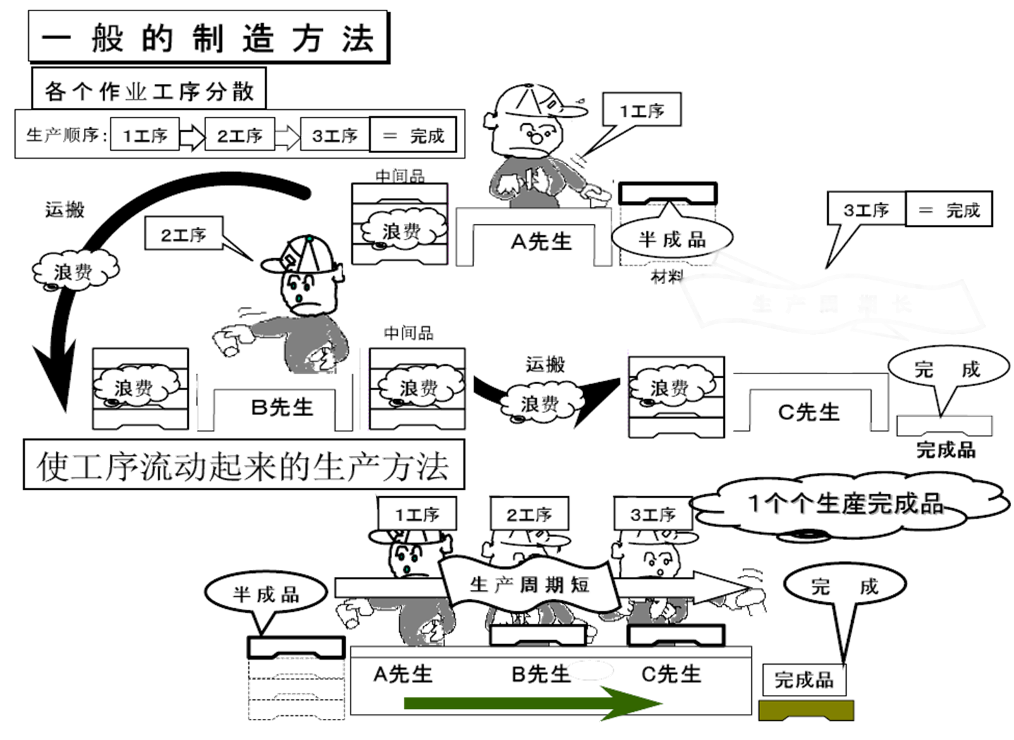

生 产 周 期 长

Slide 5
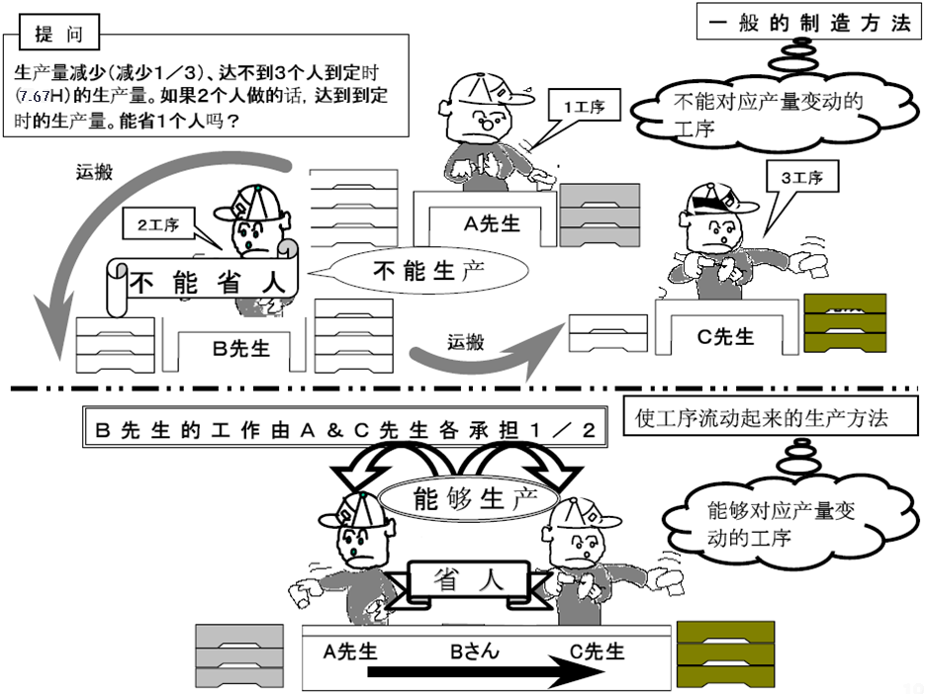

Slide 6
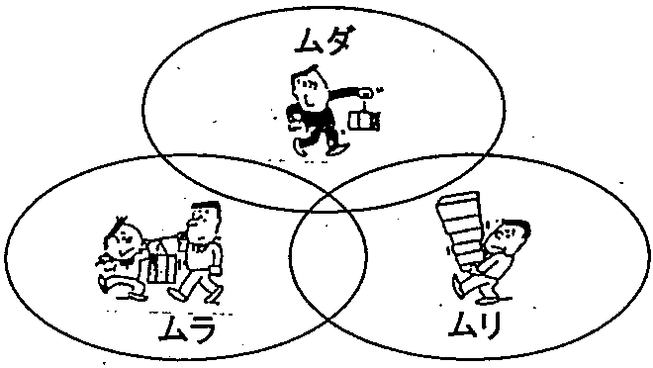
（3）极大的影响成本的三要素
MUDA(浪费)
MURI(过重 超负荷)
MURA(不平均)

Slide 7

4.1 到处都存在浪费现象
用 “只会增加成本的各生产要素” 来表示的话, 可以说MUDA是:
“不增加附加价值的生产要素的总和”。
有附加
价值的作业
例如 工人作业的实际内容
浪费
A
浪费
操作中所有不必要的动作
C
无价值的作业
工
B
A
但在目前的作业条件下是
不得不做的(如从箱子里取出部件)
工人的
动作
作
C
有附加价值的作业
根据目前不同的作业标准
带来附加价值的作业
无附加
价值的作业
B
作业=动作+浪费

Slide 8
4.2 各种各样的浪费
抬高
成本
库存的浪费
不良手修的浪费
等待的浪费
动作的浪费
加工的浪费
搬运的浪费
制造过剩的浪费

Slide 9
4.3 制造过剩是最严重的浪费
（1）将过量生产视为浪费
（2）若容忍过量生产
就会产生新的浪费
（a） 材料, 零部件的过早消耗
(b) 电, 气等能源的浪费
(c) 载货托盘, 空箱的增加
(d) 搬运车, 叉车等的增加
(e)·必须建设仓库
过量生产导致库存的
增加，从而无法暴露
应改善的问题
无法降低成本,生产过剩是最不应该做的事情
为什么会生产
多于销量的产品？
为什么想
过量生产？
·是补救设备故障、次品
缺勤率等想象的安全系数
·拥有过多的人员及设备

Slide 10


5、表面效率和实际效率是不同的概念
表面效率
实际效率
10个人每天
生产100件
10个人每天生产120件
必要数100件/天
20件过剩
10个人每天
生产120件
9个人每天生产100件＝改善！！

Slide 11
6、整体的生产效率比个体的生产效率更为重要
赛艇
如果全员配合的话前进很快
仅1人的努力不会前进

Slide 12
7. 所 谓 标 准 作 业
标 准 作 业 是 指 为 了 安 全 且 低 成 本 地 生 产 优 质 产 品 的 一 种 工 具.
标准作业,是指以人的动作为中心,省掉浪费,仅集中真正意义上的工作,以没有浪费的顺序反复并在相同条件下来完成工作,而且,为了把生产必要数平均化来进行生产,也考虑了时间性.因此,遵守标准作业,和抑制制造过剩,排除动作的浪费等相关连.
标 准 作 业
目 的
前提条件
①明确产品的制造方法,它是制造方法和管 理的根本,在考虑品质、数量、 成本、安全的基础上，规定 作业的方法。
②改善的工具
（a）没有标准（没有正常、 异常区别）的地方就没有改善
（b）发现MUDA(浪费)、MURA(不均)、MURI(超负荷、过载)
①应以人的动作为中心
②应是反复作业
遵守标准作业可以保证品质、也决定数量、成本

Slide 13
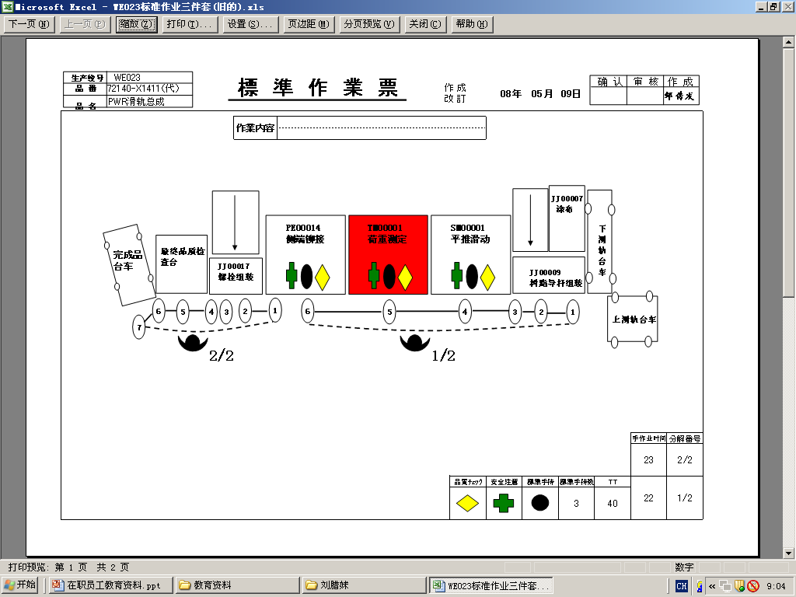
7 － 2 标 准 作 业 的 三 要 素
1. 节 拍
2. 作 业 顺 序
3. 标 准 手 持
组装工序
作 业 顺 序
标准手持
11
12
1
10
2
9
3
节拍 (TT)
8
7
5
4
6

Slide 14
1. 节拍
所谓T. T（节拍时间），是指应该多用多长时间，即几分几秒生产一
个或一件产品的目标时间值。 T. T（节拍时间）由下面公式求出。
=
1日的生产时间(定时)
﹡1日的生产时间(定时)是以定时100%(生
产线停止=0)进行计算
节 拍
1日(班)的生产必要数
例
日产 276台(根据客户的定单来决定)
1日的生产时间(定时)
27600
=
=
=
节 拍
100秒/台
1日(班)的生产必要数
276
定时生产时间 7.6H(27600秒)
2. 作业顺序
·在既加工部品有进行组装的情况下,技能员搬运物品,在机器上进行安装,卸除,组装部品的顺序.
3. 标准手持
（1）标准手持
指按照作业顺序进行操作时，为了能够反复以相同的顺序、动作操作
生产而在工序内持有的最少限度的在制品
（2）决定标准手持的基本规则
① 从作业顺序来考虑
② 从有无设备自动加工来考虑

Slide 15
7－ 3 标 准 作 业 和 改 善
“没有标准的地方就没有改善”
作业次序和时间以及作业方法的话,其结果才能得以明确的判断.但是,如果没有标准的话就难以判定改善结果
所谓“表”准作业,是指把现状的作业落实到《表》上
发现问题点,浪费
表 准 作 业
抽出问题点
表 准 作 业
改 善
改善是永远的
追 究 原 因
智慧是无限的
改善 （防止再发）

Slide 16
7－ 4 根 据 标 准 作 业 进 行 改 善
（1） 降低工数
从标准作业中的等待着手,之后再改善几秒就能够降低工时
（2） 降低半成品库存
省人 （降低工时）
减少工序内的半成品,把接合改善的慢性不良和故障显在化
（3） 降 低 品 质 不 良
因为作业是在相同条件下重复进行的,所以容易掌握真正的原因
（4） 提高生 产能力
明确薄弱工序之后,再缩短几秒就能提高 设备的能力
（5） 布 局
为了进行无浪费的动作,就应该知道必须如何布局生产线的需求
（6） 目 视 管 理
除了制品一个个重复流动外,人的流动方式,物品的存放,以及其他事情也明确的话,
那么无论谁都能一目了然地看出浪费
7 － 5 标 准 作 业 和 标 准 作 业
所谓作业标准是指为了进行标准作业而把作业方法和机械操作等标准化.(以确保品质上的作业的各种条件为基准进行设定:QC工程表,作业要领书)

Slide 17
8. 标 准 作 业 的 制 作 要 领
制作标准作业是指决定标准作业的三要素(节拍, 作业顺序, 标准手持)
· 标 准 作 业 3 票
1 工程能力表
·用来表述每个工序该部品的加工能力,是为了清楚认识工序中薄弱机械或
手工作业的改善线索·制作标准作业组合票时的基准
2 标 准 作 业 组 合 票
·是作为确定按照节拍(或实行线速)的作业分配以及作业顺序的工具使用
的,使 能够用眼睛来观察人的工作和机械的工作的时间性过程.
3 标准作业票
·无论谁都能判断生产线的作业状态,也能作为改善的工具,管理的工具以及
指导的手段,发挥目视管理的工具的作用.

Slide 18
8－1 工程 能 力 表
（1）工序能力表
①定义:它表示在各工序加工零部件时，各工序的生产能力。表中填入手工作业时间、设备的自动加工时间、及换刀具的时间等，从此表可以清楚地看出该工序中拖后腿的设备或手工作业是哪里，并以此为改善活动的突破口。
②加工能力的计算方法……（加工能力：每班定时内能生产的个数）
1班的生产时间（450分）
加工能力
=
（完成时间/个）+（交换刀具时间/个）
计算加工能力
表１．工程能力表示例
生产时间(定时)470分/班
印
小岛
新改 ○年 ○月 ○日作成
工序能力表
品番品名
·必要数:800个/班
35372-1600
护罩、油泵
线名
MH—0221
所属
氏名
2-223系
小岛
工序
工序名称
机编
基本时间
刀具
加工能力
备注 图示时间
手工作业
自动送
·用来表述每个工序该部品的加工能力并且是标准作业组合票制作时的基准
手工时间
自动时间
完成时间
交换个数
交换时间
(771)
1
基准面切削
LS023
5
28
33
600
120
813
5秒
28秒
加工能力OK
2
端面切削
LS024
3
25
28
600
120
957
3
25
3
Ø10穴穴明
DR085
5
19
24
500
300
1097
5
19
4
Ø5穴穴明
DR086
6
21
27
500
300
978
6
21
加工能力OK
5
Ø20穴穴明
DR050
7
25
32
500
300
828
7
25
6
洗净
CL034
5
30
35
—
—
771
5
30
合计
31
小数点以后忽略不记
合计
31

Slide 19
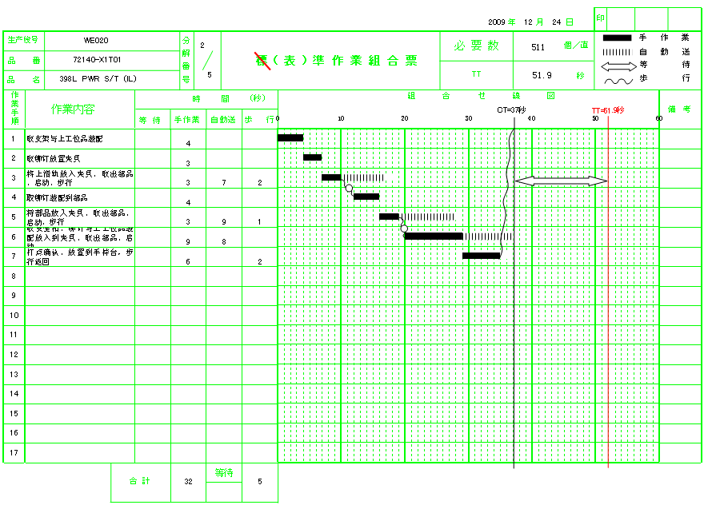
8－2 表 (标) 准 作 业 组 合 票
步行中启动机器
空手等待
根据图示能看出【人的工作】和【机械的工作】的时间经过
·在返回最初的作业的点如果与红线（ T·T ）正好相逢，
说明该作业组合是适当的。
·如果作业在T·T的红线之前结束的话，说明作业量太少。
·另外，相反的情况下，说明作业量多，在定时内不能完成生产任务。
不论出现以上那种情况，都有必要重新考虑和变更作业组合。

Slide 20
8－3 表 (标) 准 作 业 票
和表(标)准作业组合票的作业顺序番号统一
它以图表示每个作业者的作业范围,应填入标准作业三要素及检查品质、注意安全等记号。做为改善的工具、管理的工具、及指导的手段。另外,它是管理监督者表达自己的意图,即、让作业者怎样操作的手段,是明确作业顺序,用眼睛看得见的管理工具。
·无论谁都能判断生产线的作业状态,也能作为改善的工具,管理的工具
以及指导的手段,发挥目视管理工具的作用.

Slide 21
（例1）表 准 作 业改善 的 例 题
提 问
这种布局中浪费的部分是什么?
手 送 工 序 的 场 合
表 (标) 准作业票
生产线名:カリ－ナ铆接组装
改善前
作成日: ○○月○○日
品 番:72010-20100
作成日: △△ △△
品 名:ADJ-S/A前排座椅
作业内容
从 取工件
到放置完成品
部品置
Ｓ5
滑动检测机
Ｓ４
黄油涂布机
Ｓ3
铆接机
设 备 间 隔 大
完成品
从涂装
S6
检查治具
◇1/1
Ｔ
完成品
Ｗ
到涂装
完 成 品
原材料
Ｓ1
焊接机
Ｓ2
铆接机
品质检查
安全确认
标准手持
标准手持数
节拍
实行线速
净时间
分解番号
5
5
60’’
－
60’’
1/1

Slide 22
（例1）标 准 作 业 改善 的 例 题
手 送 工 序 的 场 合
表 (标) 准作业票
生产线名:カリ－ナ铆接组装
改善后
作成日: ○○月○○日
品 番:72010-20100
作成日: △△ △△
品 名:ADJ-S/A前排座椅
作业内容
从 取工件
到放置完成品
设 备 间 隔 大（改善前）
部品置场
Ｓ４
黄油涂布机
Ｓ３
铆接机
滑动检测机
S5
⑧
⑦
⑥
⑨
⑤
完成品
从涂装
缩短了步行
Ｔ
④
完成品
⑩
③
Ｗ
到涂装
Ｓ6
11
①
②
检查治具
完成品
原材料
Ｓ1
Ｓ2
焊接机
铆接机
缩 小 设 备 间 隔 （改善后）
品质检查
安全确认
标准手持
标准手持数
节拍
实行线速
净时间
分解番号
5
5
60’’
－
60’’
1/1

Slide 23
（例2）试着制作标准作业的话,就可以显现浪费点,变化设备构想
以前的安全装置(光电管的安装位置)
光电管(竖着安装)
设备
物 流
进入下一道工序
避开光电管进入下一道工序
工件
浪 费 的 动 作
○ ○ ○ 型 设 备 导 入 时
消 除 浪 费 动 作
光 电 管 ( 上 下 安 装 )
进入下一道工序
能直接向旁边移动进入下一道工序

Slide 24
5 次 为 什 么
在丰田生产方式中,寻找原因时,把重复5次『为什么,为什么…』作为
铁的法则
这表明了,对于问题的产生,抓住真正的原因(真因),完全进行再发防止
是如何重要.
仅1次的形式上的『为什么』的提问,往往只能抓住表面的原因,最终
只是采取应急的处置便宣告结束.
例 :假设机械动不了
1
2
3
4
5
为什么停了
为什么超负荷了
为什么是润滑不足
为什么没有充分提取出来
为什么磨损了
5次为什么,可以成为防止因同样原因机械停止的再发防止对策
这样的话,通过追究5次的为什么,可以找到问题源头的真正的原
因( 真正原因 )所在
因为超负荷,保险丝断了
因为润滑泵不能充分提取上来
因为泵的轴承磨损导致了啪啦啪啦的响
吸入口无过滤网造成细小粉末进入
轴受部分的润滑不够

Slide 25
改善和障碍
“人类的智慧是无限的”
如果什么室事都不固定的考虑,不连续进行改善的话,那该公司的发展将停滞.
妨 碍 改 善 的 心理
妨 碍 改 善 的 借口
1. 先入观,固定概念
1. 至今为止没做过
2. 常识,想法的框框
2. 以前做过一次,但自费
3. 得过且过主义( 消极主义)
3. 虽然很好的说了但为什么发生变化.
4. 习惯,惰性
4. 很忙,而且那也不是我的责任
5. 感情
5. 那种小孩似的想法
6. 其他
6. 其他
改善
问题意识
『 脱离常识 』
开拓发挥运用智慧的道路

Slide 26
总 结
1. 企业为了生存下去,必须确保利益.
2. 为确保利益有各种手段,降低成本是最重要的.
3. 今天的企业为了在周围严峻的环境中取胜,需要不间断的努力.
4. 材料费,设备费,零部件采购费等,单价上各公司差别不大但由于制造方法不同产品成本大幅度变化这一点需要充分认识.

